Slide 1
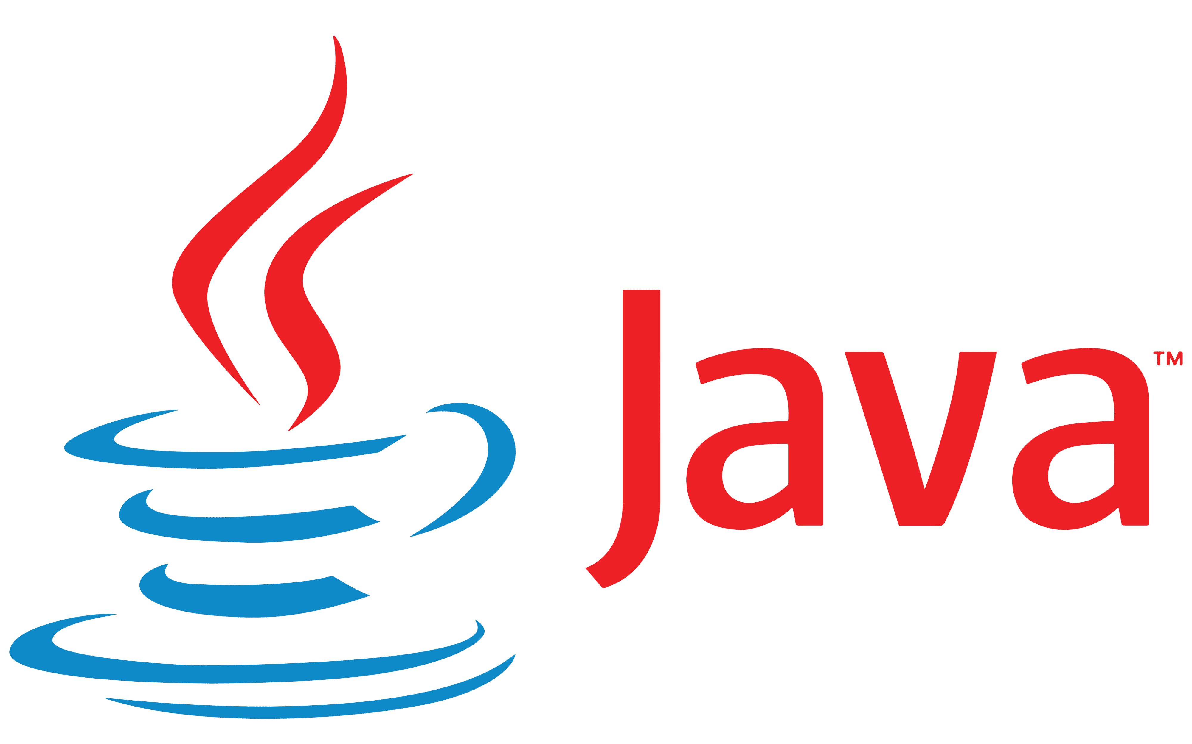

Java ile Programlamaya Giriş Eğitimi
https://github.com/milikkan/acm-hacettepe-java-2021

Slide 2

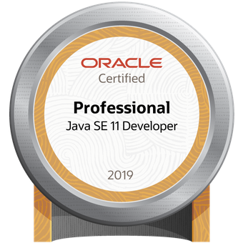
Eğitmen
Mustafa ILIKKAN
- Web Developer (Özgür Yazılım A.Ş.)
- Oracle Certified Java 11 Professional (OCP)
- ODTÜ Enformatik Enstitüsünde Yüksek Lisans (devam)
- İlgi Alanlarım:
* Web Tabanlı Yazılım Geliştirme
* Çevik Yazılım Geliştirme Metodolojileri
* Amazon Web Servisleri (AWS)
* Algoritma Geliştirme ve Problem Çözümü
* Java, JavaScript, Ruby
* Spring, Ruby on Rails, Node.js
- Twitter: @milikkan

Slide 3
Eğitimin Tanıtımı
Programlamaya giriş
Java programlama dilinin temelleri
Nesne merkezli programlama
Spring Boot ile web programlamaya giriş
Yeri geldikçe ilave faydalı bilgiler

Slide 4
Hedef Kitlesi
Hiç programlama bilmeyenler
Başka bir dilde programlama tecrübesi olup Java öğrenmek isteyenler
Java bilip de temel konularda bilgisini artırmak veya tazelemek isteyenler

Slide 5
Konu Başlıkları
Hafta-1: Giriş ve Java’nın Temelleri
Hafta-2: Karar yapıları, Döngüler ve Diziler
Hafta-3: Nesne Merkezli Programlama-1
Hafta-4: Nesne Merkezli Programlama-2
Hafta-5: Temel Java Sınıfları (Collections)
Hafta-6: Temel Java Sınıfları (Lambda ve Streams)
Hafta-7: Spring Boot ve Web Programlamaya Giriş
Hafta-8: Spring Boot ile Web Örnek Web Uygulaması

Slide 6
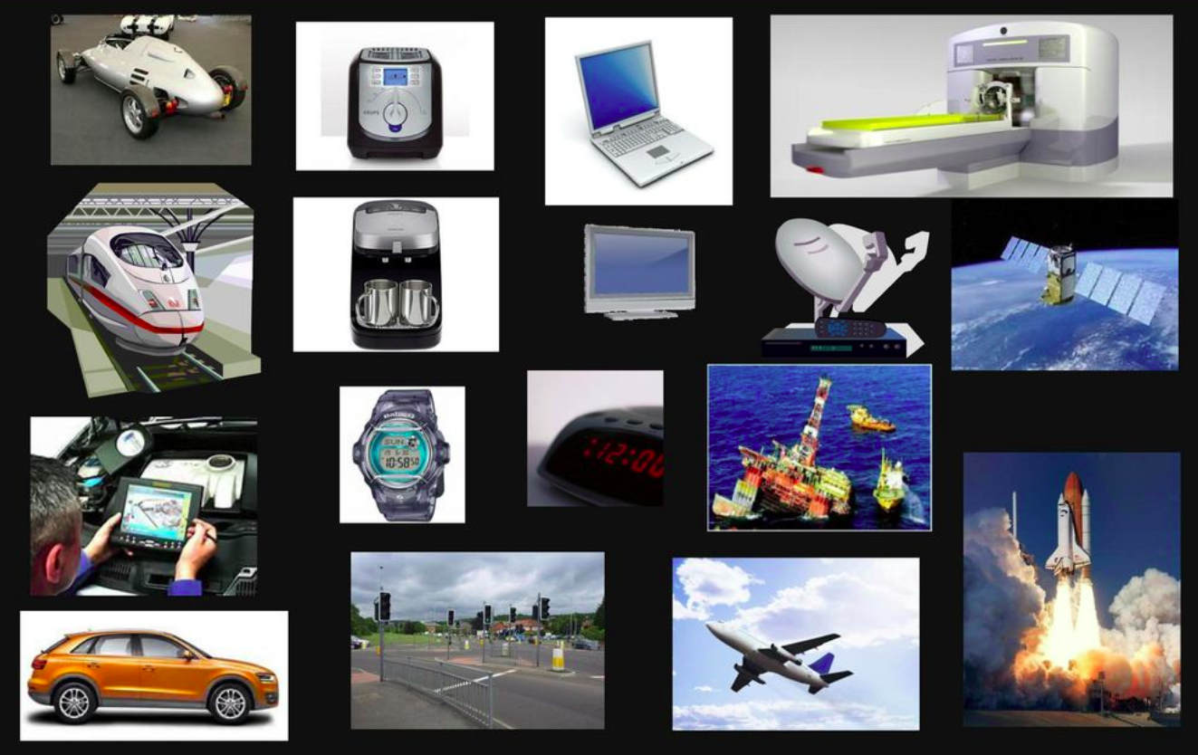
Yazılım Nedir?

Slide 7
Yazılım Nedir?
Çalıştırıldığında istenen fonksiyonların yerine getirilmesini sağlayan bilgisayar komutları, veriler vs.
Temel Özellikleri
  Nispeten genç bir alan
  Soyut (hacmi ve ağırlığı yok)
  Karmaşık
  ...

Slide 8
Programlama Nedir?
Yazılım Mühendisliği
Programlama
Yazılım Mühendisliği | Programlama
Ekip işidir. | Kişiseldir
Bir planlama dahilinde belirli bir süreci kapsar | Yazılım geliştirme sürecinin bir aşamasıdır
Tam bir çözüm sunma amacındadır. (veritabanı, bakım, testler, karlılık vs) | Hedef üzerinde çalışılan programın doğru bir şekilde yazılmasıdır.

Slide 9
Yazılım Üzerine Bazı Yorumlarım
Herkes yazılım öğrenebilir. Yaş, cinsiyet, fiziki özellikler fark etmez.
Yazılım öğrenmekye başlangıç için derin bir matematik bilgisi gerekmez.
Yazılım öğrenmek için üniversite mezunu olmak şart değildir. (Faydası yok denemez)
Yazılımcı olmak için Bilgisayar Müh.okumak şart değildir. (Faydası yok denemez)

Slide 10
Yazılım Öğreneceklere Tavsiyelerim
Uzun süreli, istikrarlı bir çalışma.
  Sadece 2 haftalık kurs ile, Udemy eğitimi olmaz
  Bol tekrar, yemek yapmayı öğrenmek veya enstrüman çalmak gibi.
  Kod yazmayınca çabuk unutuluyor, yabancı dil gibi.
Meraklı olmak, bozmaktan korkmamak.
İngilizce düzeyi
Temelleri iyi öğrenmek
  Temeller uzun süre değişmez.
  Temelleri iyi bilen başka dillere çabuk geçer.
Detaycı olmak, sabırlı olmak
Her modaya kapılıp gitmemek (Dil ve framework milliyetçiliğinden kaçınmak)

Slide 11
Programlama Dili Dışında Bunları da Öğrenmelisiniz
Git (versiyon kontrolü)
Komut Satırı (shell)
Metin Editörü, IDE

Slide 12
Java ile Neler Yapılabilir?
TL; DR
  HER ŞEY
Günümüzde en popüler
  Web uygulamaları
  Mobil uygulamalar
  Masaüstü yazılımları
  IoT uygulamaları
  Oyunlar
  Mikroservisler
  Bulut Uygulamaları

Slide 13
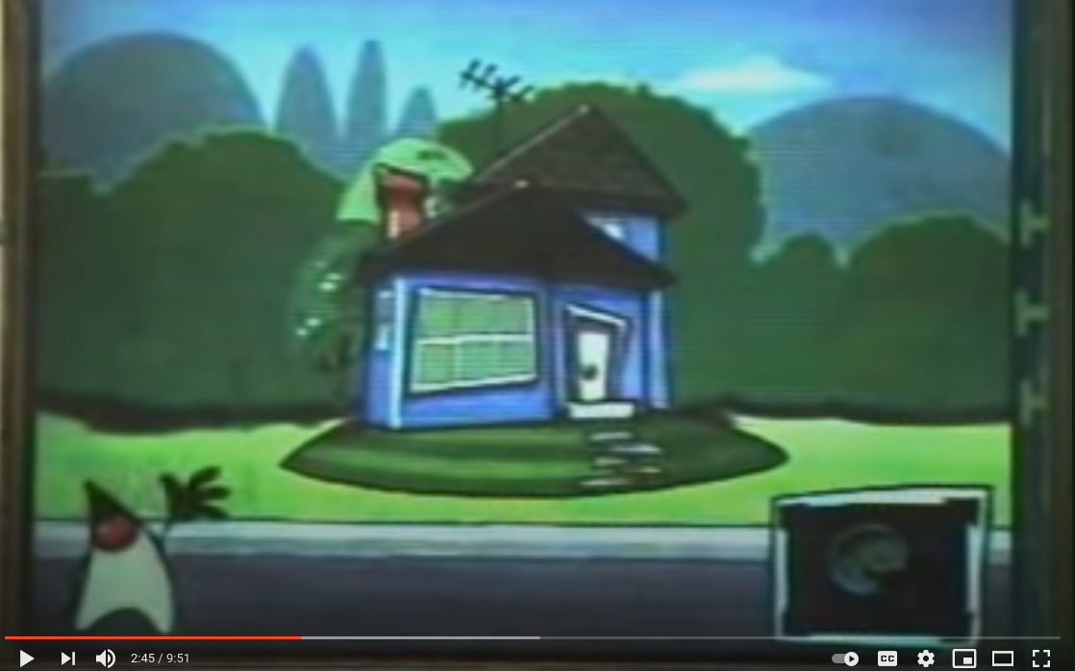
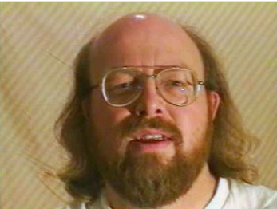
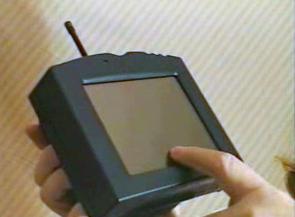
“Star 7” Prototype
(Green Project, Oak Language)
James Gosling
https://www.youtube.com/watch?v=1CsTH9S79qI

Slide 14
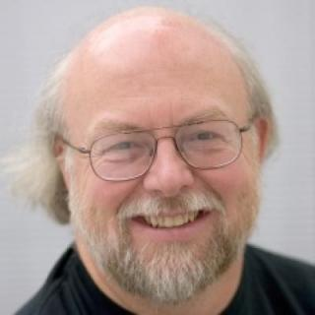
Java’nın Tarihçesi
JDK 1.0 (1996)
J2SE 5.0 (2003)
Java SE6 (2005)
Java SE7 (2011)
Java SE8 (2014)
Java SE9 (2017)
...
Java SE16 (2021 Mart)
Java SE17 (2021 Ekim)
James Gosling - 1996

Slide 15
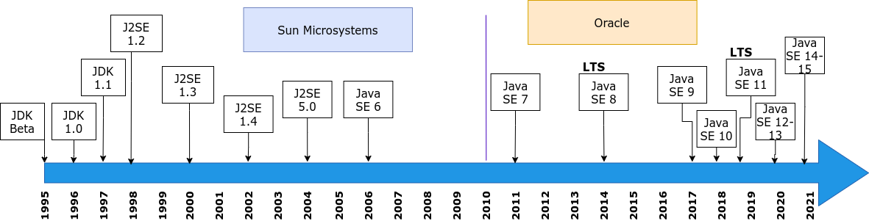
Java Version History
Java 17

Slide 16
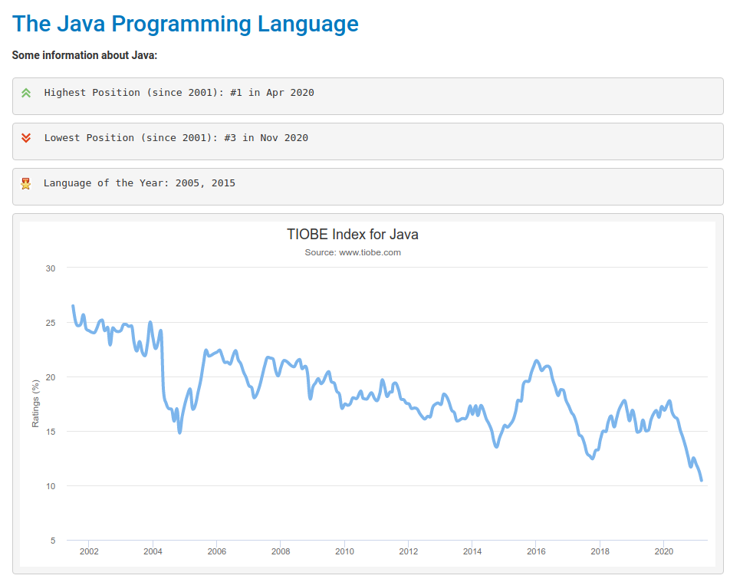
Tiobe Index
(https://www.tiobe.com/tiobe-index/java/)

Slide 17
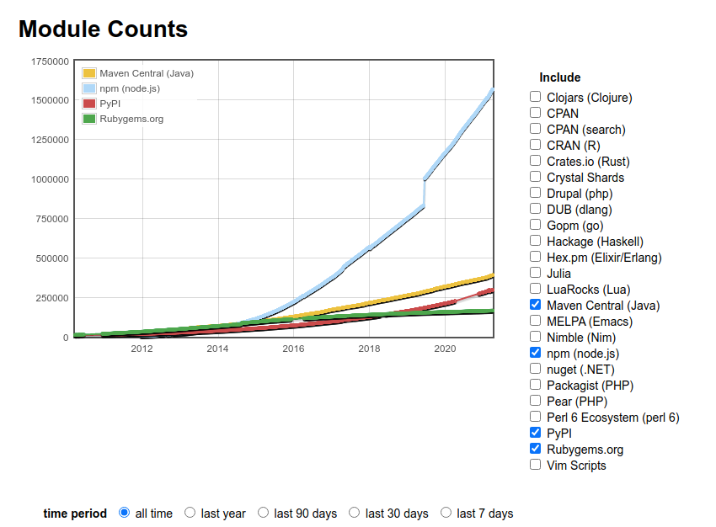
Module Counts
(http://www.modulecounts.com/)
~1.5M
~392K

Slide 18
Bazı sayılar
12+ milyon Java geliştirici
51+ milyar aktif JVM
30+ milyar JVM bulutta çalışıyor
Üniversitelerde en yaygın öğretilen dil
En çok iş ilanı verilen dillerden birisi (hem ülkemizde, hem dünyada)

Slide 19
Java’nın Avantajları
Platformdan bağımsız
  Write Once Run Anywhere (WORA)
Güvenli
  Pointer yok, otomatik çöp toplama (garbage collection)
Nesneye yönelik ve fonksiyonel
Statik tipli
Yüksek performans (Java Sanal Makinesi)
Multithreaded
Geniş kütüphane ve ekosistem

Slide 20
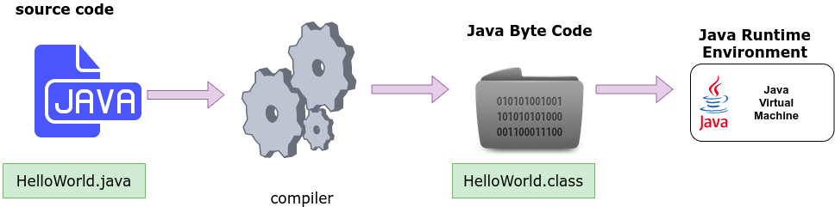
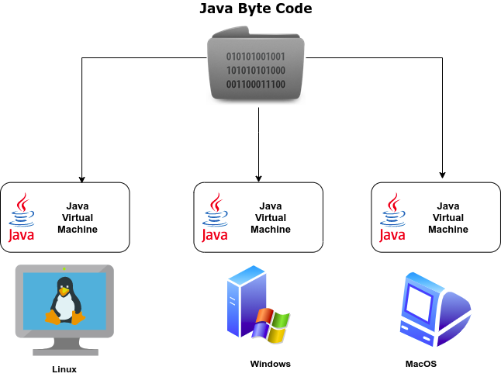
Java Compilation 101
WORA:
Write Once Run Anywhere

Slide 21
Java Programlarının Derlenmesi
C++ kodunun derlenmesi (compiled/derlenen bir dil)
Kaynak kod
gcc
Makine kodu
Makine kodunun
çalıştırılması
Java’nın Derlenmesi (compiled ve interpreted bir dil)
Kaynak kod
javac
Byte kod
java
Makine koduna
Çevir ve çalıştır
Python’un Kodunun Çalışması (Interpreted/yorumlanan bir dil)
Kaynak kod
python
Yorumla ve
çalıştır

Slide 22
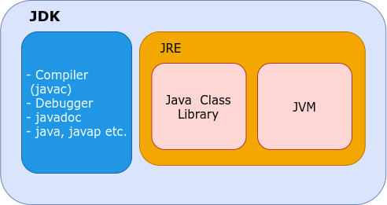
Java Ekosistemi
JVM: Java Virtual Machine
- Java Sanal Makinesi
JRE: Java Runtime Environment
- Java Çalışma Ortamı
JDK: Java Development Kit
- Java Geliştirme Kiti
Kaynak kod
javac
Byte kod
java
Makine kodu

Slide 23
Java Kurulumu
https://dev.java
  Download Java 17
IntelliJ IDEA Community Edition
  Add new JDK

Slide 24
Java Kurulumunun Testi
Kurulumu test etmek için
  javac -version
  Java -version
javac komutu:
  java uzantılı kaynak kodumuzu derleyip
  Kaynak kodu bytecode’a çevirir
Java komutu
  Derlediğimiz bytecode’u makine koduna çevirip jvm üzerinde çalıştırmak için

Slide 25
JShell (REPL)
REPL
  Read-evaluate-print-loop
  Uzun programlar yazmadan komutları hızlıca denemek için kullanılabilir
jshell komutu:
  Java’nın REPL aracı jshell’dir. Java9 sürümünde eklenmiştir.
  Çalıştırmak için komut satırına “jshell” yazın.
  Çıkış için CTRL+D

Slide 26
IDE Seçenekleri
IDE: Integrated Development Environment
Tümleşik Geliştirme Ortamı
Faydaları:
  Hızlı kod geliştirme
  Otomatik tamamlama, sentaks renklendirme
  Test, build, kod analizi, deployment vb için entegre araçlar
İlk öğrenme maliyeti yüksek olabilir
Küçük programlar için hantal kalır
Genelde fazla sistem kaynağı kullanırlar

Slide 27






IDE Seçenekleri
IntelliJ IDEA
  Community sürümü ücretsiz
  Enterprise sürümü için lisans gerekiyor
Eclipse
  Ücretsiz, açık kaynak
  Eclipse vakfı (aynı zamanda JakartaEE yi geliştiriyor)
  Çok yetkin ancak karmaşık gelebilir
NetBeans
  Orijinal Sun Microsystems / Oracle
  Apache vakfına devredildi
  Ücretsiz, açık kaynak
VSCode
  Microsoft ürünü
  Ücretsiz, açık kaynak
  Diğerleri kadar popüler ve yetkin değil ancak gelişmeye devam ediyor.
  Daha hafif ve hızlı
Online alternatifler
  repl.it
  gitpod
  AWS Cloud9

Slide 28
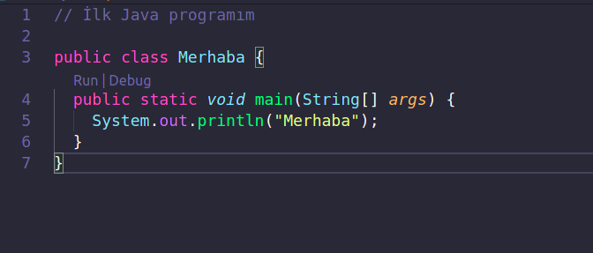
İlk Programın Anatomisi
yorum
Sınıfın ismi
Main metodu
Java’da
* Satırlar noktalı virgül ile bitmelidir.
* Boşluklar sadece okunabilirlik için vardır, kodu karmakarışık da yazabiliriz.
Ama yazmamalıyız.
* Bloklar {} ile başlar ve biter. Süslü parantez, curly brace.

Slide 29
“Merhaba Hacettepe” Örnekleri
1. Console programı
2. Window (desktop) programı
3. Web (Spring Boot) programı

Slide 30
Yorumlar (comments)
Tek satır yorumlar
  // bu bir yorum satırı
Çok satırlı yorum
  /* bu bir
    çok satırlı
    yorum */

Slide 31
Değişkenler
değişkenİsmi = değer
Değişken ismi
  CamelCase konvansiyonu
  Anahtar kelime olamaz
  Sadece rakam ve _, $ karakterleriyle başlayabilir
  Özel işaretler içeremez
Değer
  Değişkene atanacak veri

Slide 32
Deklerasyon ve İlklendirme
Java statik tipli bir dil olduğu için önce değişken tipini, sonra değişken adını yazmalıyız.
  DeğişkenTipi DeğişkenAdı;
Değişken tanımlama ve değer atama ayrı ayrı yapılabilir.
  DeğişkenTipi = Değer;
Değişkene değer atandıktan sonra, atana tip bir daha değiştirilemez. Ancak aynı tipte başka değer atanabilir.

Slide 33
Java Veri Tipleri
Sayı tipleri (primitive)
  Tam sayılar
    byte -> 8 bit (-128 / 127)
    short -> 16 bit
    int -> 32 bit (varsayılan tip)
    long -> 64 bit
  Ondalıklı sayılar
    float -> 32 bit
    double -> 64 bit (varsayılan tip)

Slide 34
Java Veri Tipleri
Mantıksal tipler (primitive)
  true ve false (boolean)
Karakter Tipi (primitive)
  char -> 16 bit
  Tek tırnak içinde yazılır. Örnek: ‘a’
  Aslında bir tam sayı tipidir.
String
  Primitive değil, referans tipidir.
  Çift tırnakla yazılır. Örnek: “java dili”

Slide 35
Aritmetik Operatörler
+, -, *, /, %
  sayı1 (oparatör) sayı2
Birden fazla sayı varsa matematikteki öncelik sırası geçerlidir:
  Önce çarpma, bölme ve modülüs
  Sonra toplama, çıkarma
  Hepsi aynı seviyedeyse soldan sağa doğru
  İşlem önceliği parantezlerle değiştirilebilir

Slide 36
İlişkisel Operatörler
Eşitlik
  ==
Eşitsizlik
  !=
Büyüklük, Küçüklük
  >, <, >=, <=
Bu operatörler boolean (true/false) sonuç döndürür

Slide 37
Girdi-Çıktı (Input Output, I/O)
Ekrana yazmak için
  System.out.println(mesaj);
Kullanıcıdan değer almak için
  Scanner scanner = new Scanner(System.in);
  Scanner.nextLine();

Slide 38
Örnek: Basit Toplama Programı
Planlama adımları:
  Hoş geldin mesajını ekrana yaz
  Birinci sayıyı kullanıcıdan al
  Kullanıcıdan alınan sayıyı ilkSayi isimli String değişkene kaydet
  İkinci sayıyı kullanıcıdan al
  Kullanıcıdan alınan sayıyı ikinciSayi isimli String değişkene kaydet
  İlkSayi ve ikinciSayi değişkenlerini topla ve sonucu ekrana yaz.

Slide 39
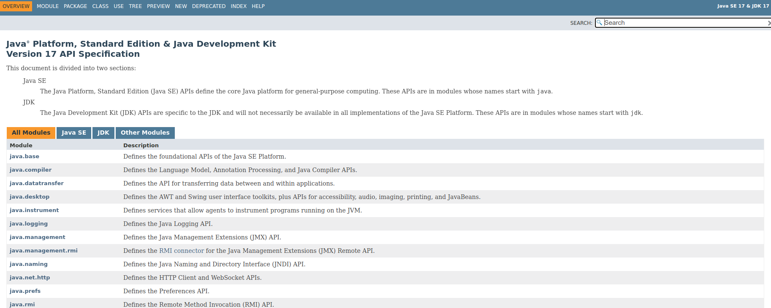
Java API Dokümantasyonu
Google “Java 17 API docs
  Sık kullanılanlara ekle
  API dokümantasyonunu kullanmayı ve okumayı bilmek iyi bir programcının olmazsa olmaz özelliğidir.

Slide 40
Örnek: Basit Toplama Programı
Tekrar Düzenlenen Planlama adımları:
  Hoş geldin mesajını ekrana yaz
  Birinci sayıyı kullanıcıdan al
  Kullanıcıdan alınan sayıyı ilkSayi isimli String değişkene kaydet
  İlk sayıyı integer tipine çevir.
  İkinci sayıyı kullanıcıdan al
  Kullanıcıdan alınan sayıyı ikinciSayi isimli String değişkene kaydet
  İkinci sayiyi integer tipine çevir.
  İlkSayi ve ikinciSayi değişkenlerini topla ve sonucu ekrana yaz.

Slide 41
Karar Yapılarına Giriş (if-else)
Normalde program akışı yukarıdan aşağıya sırayla gider.
Program akışını bazı şartlarda değiştirmek için if-else yapısını kullanabiliriz.
  if (şart) { * tek bir işlem satırı varsa
    // işlemler blok açmaya gerek yok.
  }
  if (şart) { * şart true ise üstteki blok
    // işlemler
  } else { * false ise alttaki bloğu çalıştır
    // işlemler
  }

Slide 42
Örnek: Tek mi Çift mi
Kullanıcıdan bir sayı alarak, girilen sayının tek mi çift mi olduğunu ekrana yazan program.
  Sayıyı kullanıcıdan al
  Sayı çift mi? (buradaki karar if-else yapısı ile verilir)
    Evet -> Ekrana “Girdiğiniz sayı çift” yaz
    Hayır -> Ekrana “Tekrar deneyiniz” yaz

Slide 43
İlave Kaynaklar
  University of Helsinki Java MOOC
  https://java-programming.mooc.fi/
  Official Tutorials
  https://dev.java/learn/
  Codecademy Learn Java Track
  https://www.codecademy.com/learn/learn-java

Slide 44
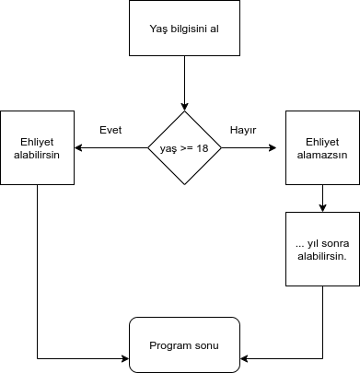
Örnek: Yaş Kontrolü
Kullanıcıya yaşını sor. Yaşı 18’den küçükse “Ehliyet alabilirsin” yazdır.

Slide 45
Ödevler
Kişinin boyu ve kilosunu alarak vücut kitle indeksini hesaplayan ve çıkan sonuca göre kişinin kategorisini ekrana yazan bir program yazın.
  - < 18.5 : zayıf
  - >= 18.5 – < 25 : normal
  - >=25 – < 30: fazla kilolu
  - >=30: obezite
İki nokta arasındaki mesafeyi hesaplayan programı yazın.
  - Not: Pisagor teoremi. Karekök alma için Math.sqrt() metoduna bakın.

